Slide 1
Rapport Mensuel
des actions marketing
Le Grand Marché

Slide 2
Plan marketing
Synthèse de la stratégie d’entreprise.
Analyse des graphiques.
Définition des objectifs et stratégies.
Pilotage des actions.

Slide 3
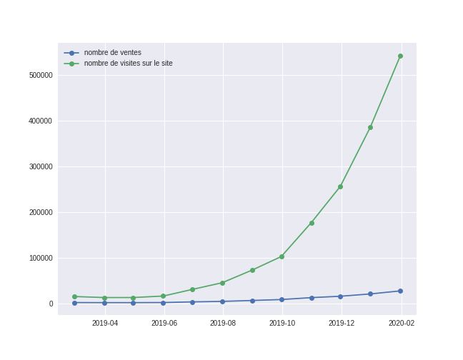
Augmentation de visite sur le site.
Le nombre de ventes augmente.

Slide 4
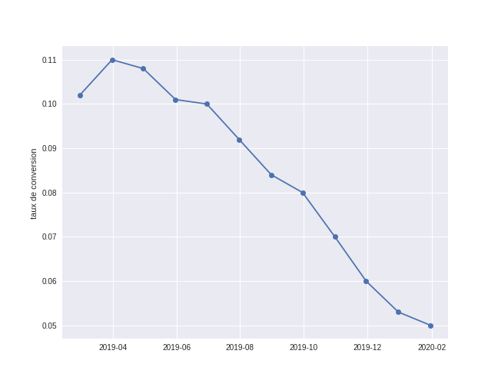
Taux de conversion en baisse.

Slide 5
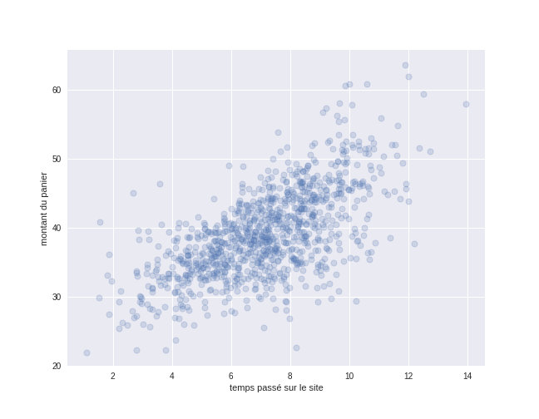
8 min temps moyen que passe l'utilisateur sur le site pour un panier moyen de 40 €

Slide 6
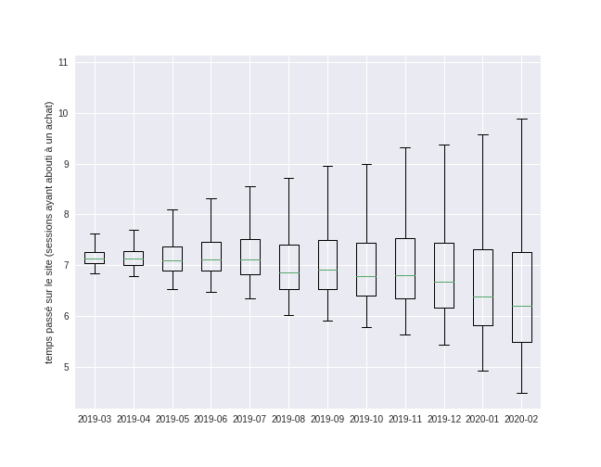
Augmentation du temps passé sur le site.
Les clients passent moins de temps sur le site.
La médiane est en chute.
Le temps aboutissant à un achat est en baisse.

Slide 7
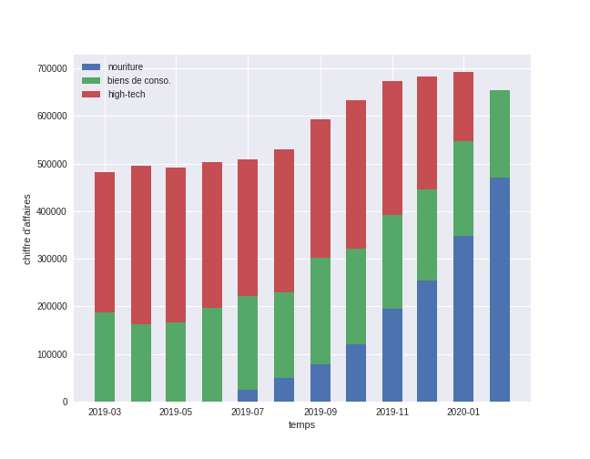
Le segment conso et alimentation sont stables.
Le segment high-tech est en baisse car cela correspond à l’arrêt de celui-ci.

Slide 8
Comment la situation va évoluer dans les prochains mois ?
Le nombre de visites sur le site est en augmentation or, le taux de conversion est en baisse.
On constate que le chiffre d’affaires est en baisse depuis 2 mois, c’est-à-dire de janvier à février.
La baisse du chiffre d’affaires correspond au temps de l'arrêt du segment high tech, je recommande d’être vigilant concernant le nombre de vente et le taux de conversion sur les prochains mois.
Pour les prochain mois :
Alimenter les segments biens de conso et nourriture.
Être vigilant sur les ventes et le taux de conversion des prochains mois.
Attendre d’avoir plus de données pour voir si la baisse des ventes est corrélée avec l’arrêt du segment high tech.

